Slide 1

































$$Ε_{1}$$
$$Ε_{2}$$
$$Ε_{2}$$
$$Ε_{2}$$
$$Ε_{3}$$
$$Ε_{3}$$
$$Ε_{3}$$
$$Ε_{3}$$
$$Ε_{3}$$
$$Ε_{3}$$
$$Ε_{3}$$
$$Ε_{3}$$
$$Ε_{3}$$
$$Ε_{0}$$
$$Ε_{1}$$
$$Ε_{1}$$
$$Ε_{2}$$
$$Ε_{2}$$
$$Ε_{2}$$
$$Ε_{2}$$
$$Ε_{3}$$
$$Ε_{3}$$
$$Ε_{3}$$
$$Ε_{3}$$
$$Ε_{3}$$
$$Ε_{3}$$
$$Ε_{3}$$
$$Ε_{4}$$
$$Ε_{3}$$
$$Ε_{3}$$
$$Ε_{3}$$
$$Ε_{r}$$
$$Ε_{f}$$

Slide 2
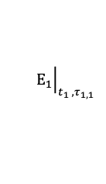
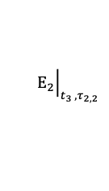
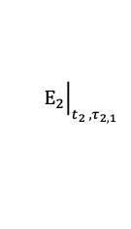
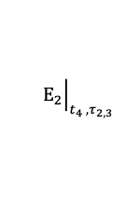
$${\left.Ε_{1}\right|}_{t_{1 },τ_{1,1}}$$
$${\left.Ε_{2}\right|}_{t_{2 },τ_{2,1}}$$
$${\left.Ε_{2}\right|}_{t_{3 },τ_{2,2}}$$
$${\left.Ε_{2}\right|}_{t_{4 },τ_{2,3}}$$
$$Ε_{3}$$
$$Ε_{3}$$
$$Ε_{3}$$
$$Ε_{3}$$
$$Ε_{3}$$
$$Ε_{3}$$
$$Ε_{3}$$
$$Ε_{3}$$
$$Ε_{3}$$

